Slide 1
Урок алгебры в 7 классе
Учитель МБОУСОШ28
Берент Д. В.

Slide 2
Незнающие пусть научатся, знающие - вспомнят еще раз». (Античный афоризм.)
Девиз урока

Slide 3
ЗАГАДКА
Первый слог возьми из слова «степь»,
Что всегда прекрасною бывает.
Слог второй мы сможем лицезреть,
Если кто в лесу деревья валит.

Slide 4
Поставьте буквы на свое место
ПЕСНЬТЕ

Slide 5
СТЕПЕНЬ

Slide 6
1) Степень износа здания; 2) Степень родства; 3) Степень сравнения прилагательных; 4) Степень с натуральным показателем; 5) Степень окисления серной кислоты; 6) Ученая степень доктора наук.

Slide 7
Тема урока:
Степень с натуральным показателем

Slide 8
Как найти площадь квадрата и объем куба?
2
3

Slide 9
3∙3 2∙2∙2 Как коротко записать произведение?

Slide 10
3∙3=3²-Три в квадрате 2∙2∙2=2³-Два в кубе

Slide 11
Продолжи записи:
5∙5∙5∙5∙5∙5= (-4)∙(-4)∙(-4)=
0,1∙0,1∙0,1∙0,1=
с∙с∙с∙…∙с=
100 множителей
а∙а∙…∙а=
n- множителей

Slide 12
а- основание степени n- показатель степени

Slide 13
Определение степени
Степенью числа а с натуральным показателем n, большим 1, называется выражение…, равное…

Slide 14
Определение степени
Степенью числа а с натуральным показателем n, большим 1, называется выражение a^{n}, равное произведению n – множителей, каждый из которых равен а.

Slide 15
4¹ = 4 (x-y)¹= x-y

Slide 16
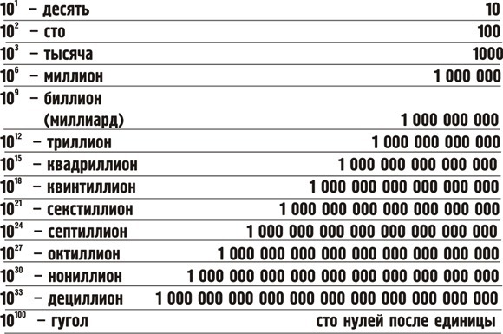
Как с помощью степени записать большие числа?

Slide 18
А знаете ли вы?
Кубический сантиметр воздуха (наперсток) заключает в себе
27 000 000 000 000 000 000
(27 квинтиллионов) мельчайших частиц – молекул.

Slide 19
А знаете ли вы?
Взрослый человек состоит примерно из
7 000 000 000 000 000 000 000 000 000 (октиллионов) атомов

Slide 20
А знаете ли вы?
Масса Земли
5 978 000 000 000 000 000 000 000 кг=
=5,978∙10²⁴ кг
Масса Солнца
2 000 000 000 000 000 000 000 000 000 000 кг=
=2∙10 ³⁰ кг

Slide 21
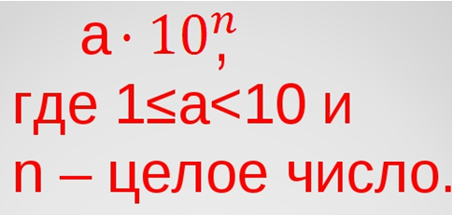
Стандартный вид числа
Запись вида

Slide 22
Какие из выражений являются степенями?
5³; 5·3; 53 + 35; (-7)⁵;
-7⁵; 5·7; (a + b)⁵; (a + b)·5.
Назовите их основание и показатель

Slide 23
Возведите в степень:
(-2)³, (-5)², (-1/2)⁴, (-1/2)³,
(-1)³, (-1)²
Какую закономерность вы увидели?

Slide 24
Расставьте действия в выражениях
3³+5^{2;}
(-2,4:0,3+10)^{3;}

Slide 25
Найди ошибки в записях:
а) 5 ∙ 5 ∙ 5 ∙ 5 = 4⁵
б) (-3) ² = -9
в) 6 ∙ 6 ∙ 6 = 6³
г) 9¹ = 1
д) (-2) ∙(-2) ∙(-2) ∙ (-2) = (-2) ⁴
е) 0 ⁸ = 0
ж) 1 ⁷ = 7

Slide 26
Из чисел 2, 3, 5 составьте все возможные степени, основание которых равно одному из них, а показатель – другому. Запишите степени в порядке возрастания их значений.

Slide 27
Проверьте 2³ ;3² ;5² ;2⁵ ;5²;3⁵

Slide 28
Верно ли, что если 2∙3=3∙2 ,
то и 2³=3²?

Slide 29
Задание на дом
П.9 (читать, учить определение степени, ответить на вопросы в конце параграфа)
Решить №135, 137, 141-144(2,4)

Slide 30
Оцени себя сам
урок был интересен и полезен для меня,
я хорошо работал,
всё понимал,
мне было достаточно комфортно
урок был интересен и в определенной степени полезен для меня
я принимал участие, но понимал не все задания,
с домашним заданием, думаю, справлюсь
пользы от урока я получил мало, я не очень понимаю, о чем идет речь,
мне это не понятно, не нужно, не интересно,
домашнее задание я не смогу сделать.

